Slide 1
1. Mitä tiedonkäsittely on?
s. 8-15

Slide 2
Kognitiivinen toiminta
tiedonkäsittelyyn liittyvää toimintaa
  esim. havaitseminen, muisti, tarkkaavaisuus, ajattelu, kielelliset toiminnot, oppiminen
kognitiivinen toiminto = tiedonkäsittelytoiminto
kognitiiviset toiminnot eivät toisistaan irrallisia, vaan toimivat yhdessä

Slide 3
Tiedonkäsittely ja skeemat
skeema (sisäinen malli) = muistiin tallentunut tietorakenne tai toimintamalli; tosimaailmasta tehty pelkistys
  perustuvat kokemuksiin
  muodostuvat automaattisesti
  helpottavat ja nopeuttavat tiedonkäsittelyä → toiminnalle välttämättömiä
  toisaalta rajoittavat ajattelua, esim. stereotypiat, ensivaikutelmat
skripti = toiminnallinen, jotakin tapahtuma­sarjaa koskeva skeema
  sisältää tietoa toiminnan vaiheista ja järjestyksestä
  auttaa ennakoimaan tilanteita ja toimimaan niissä

Slide 4
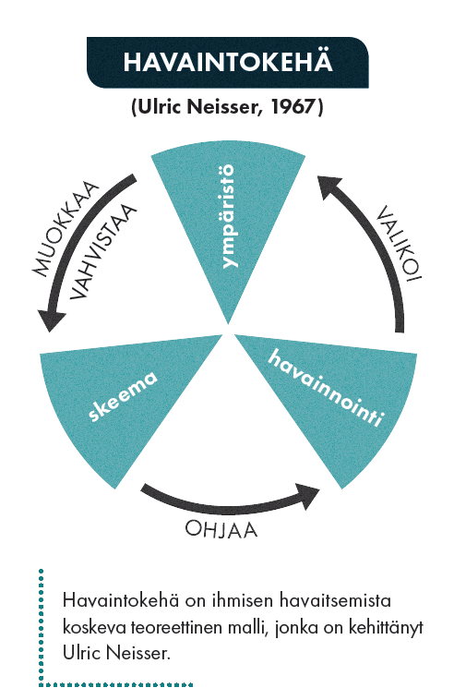
Havaintokehä
skeemoihin ja havaitse­miseen liittyvä teoreettinen malli
  kehittäjä Ulric Neisser (1967)
mallin mukaan havaitsemisessa toistuvat samanlaiset vaiheet:
  skeemat suuntaavat tarkkaavaisuutta ja havaitsemista eli ohjaavat tiedonhakua
  uusia havaintoja verrataan skeemoihin, jotka vaikuttavat tie­don tulkitsemiseen
  uusi tieto muuttaa tai vahvistaa skeemoja ja muuttuneet skeemat ohjaavat jälleen tiedonhakua uudella tavalla

Slide 5
Tietoinen ja tiedostamaton tiedonkäsittely
tietoinen tiedonkäsittely = kyky havainnoida tahdonalaisesti ympäristöään sekä ohjata omaa tarkkaavai­suutta ja toimintaa
ihmisen toiminta olisi hyvin hidasta, jos kaikki tiedonkäsittely olisi tietoista
metakognitio = tietoisuus omista kognitiivista prosesseista
  tietoa siitä, mitä tietää
  edesauttaa suunnittelua ja tehokasta toimintaa

Slide 6
Tiedonkäsittelyn eteneminen
ärsyke = tekijä, joka saa aikaan tietyn reaktion ja toiminnan
tiedonkäsittely voi tapahtua:
  1) ärsykkeiden käynnistämänä (ns. ärsykelähtöinen prosessointi)
  ympäristöstä tai omasta itsestä tuleva ärsyke muunnetaan hermoston viestiksi
  viesti kuljetetaan hermostoa pitkin aivoihin
  aivojen toiminnan seurauksena syntyy havainto
  2) ärsykkeitä voidaan odottaa tai hakea skeemojen pohjalta (ns. skeemalähtöinen prosessointi)
  mielensisäiset skeemat ohjaavat ja suuntaavat tarkkaavaisuutta ja havaintoja sekä niistä tehtyjä tulkintoja
→ tapahtuu lähes aina samanaikaisesti ulkoisten ärsykkeiden ja mielensisäisen
tiedon ohjaamana

Slide 7
tiedostamaton tiedonkäsittely = toimintaa, jota ei käsitellä tietoisella tasolla
  esim. rutiininomaiset ja automaattiseksi muut-tuneet tiedonkäsittelytoiminnot
  skeemat ja niiden hyödyntäminen tiedonkäsittelyssä
priming-ilmiö (alustaminen, virittä-minen) = edeltävä ärsyke vai­kuttaa seuraavan ärsykkeen käsittelyyn
  esi­m. eläimen näkeminen nopeuttaa seuraavan eläinaiheisen ärsykkeen tunnistamista, siihen liittyvät tietoverkot ovat virittyneet

